Slide 1
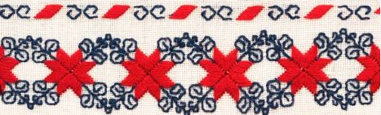
Томашгородський заклад дошкільної освіти «Сонечко» комбінованого типу
Рокитнівської селищної ради
Форми роботи з національно – патріотичного виховання дітей дошкільного віку
Підготувала вихователь
Клімцова Ірина С.

Slide 2

«Бути патріотом — означає любити материнську мову, свій дім, батьків, природу рідного краю, звичаї, шанувати традиції народу, людську працю, прагнути не лише зберігати духовні скарби народу, а й примножувати їх»
Василь Сухомлинський

Slide 3

Нині, як ніколи, гостро набуло актуальності питання виховання громадянина-патріота, відповідального, відданого своїй країні.
У новій редакції Базового компонента дошкільної освіти, як у державному стандарті, зазначено, що старший дошкільник має орієнтуватися в тому, що рідна країна має свою територію, на якій проживають українці, що мають свою культуру, звичаї, мову, визначає ознайомлення дітей з поняттями «держава»; «народ»; «людство», з правами та обов’язками громадян України.
Характеристика різних видів діяльності дітей дошкільного віку, які традиційні для українського дошкілля та відображені у вимогах Стандарту, є продуктивними з доведеною ефективністю. Вони спрямовані на досягнення освітніх результатів (компетентностей) з урахуванням вікових особливостей дошкільників, забезпечують неперервність здобуття освіти впродовж життя та реалізують принцип наступності між дошкільною освітою та Новою українською школою.
Педагог залишається центральною фігурою, що забезпечує якість освіти в дошкільному закладі.

Slide 4
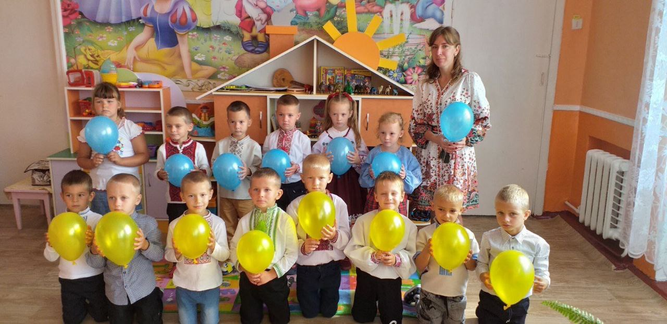
Перед педагогами - дошкільниками стоїть завдання надзвичайної ваги: домогтися того, щоб діти зростали не лише здоровими та освіченими людьми, але й свідомими, творчими особистостями і патріотами України.
Варто посіяти в маленькому серці зерно любові до Батьківщини та рідного краю, навчити дітей шанувати та берегти духовну спадщину свого народу — ось про що ми дбаємо, адже нове покоління громадян України - це наше майбутнє.

Slide 5
Національно - патріотичне виховання
Робота вихователя | Робота з дітьми
Освоєння освітніх новітніх технологій Участь у семінарах, педрадах, нарадах Підготовка до занять, свят, розваг, інших освітніх заходів Підвищення кваліфікації, самоосвіти Практична робота з дітьми | Бесіди, розповіді, спостереження, екскурсії Розв’язування ситуацій Ігрова діяльність (дидактичні, сюжетно-рольові, народно-рухливі) Виготовлення дидактичного матеріалу Заняття (комплексні, інтегровані, комбіновані, тематичні, домінантні) Тематичні вечори, розваги, свята, вистави
Робота з батьками
Консультації, рекомендації Бесіди Загальні батьківські збори Практичний показ роботи з дітьми Клуб дідусів і бабусь | Анкетування, тестування Дні відкритих дверей Семінари Ділові ігри

Slide 6
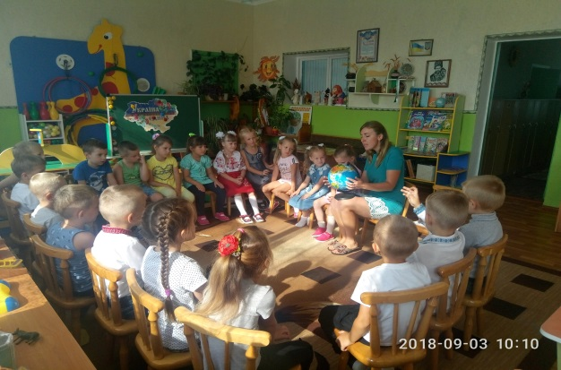
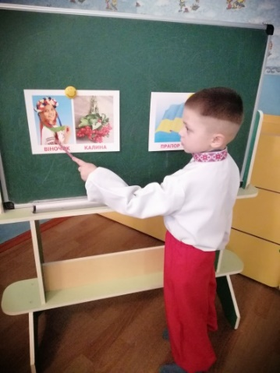
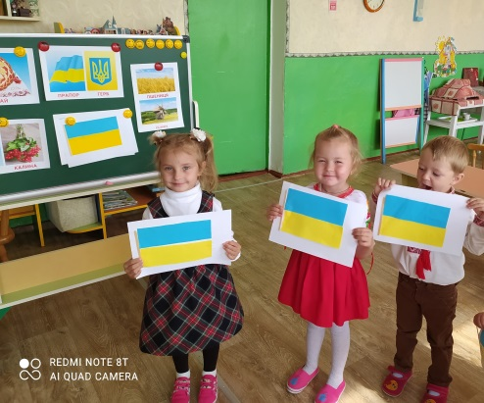
Заняття – невід’ємна складова освітнього процесу
Типи занять: фронтальні, групові, індивідуально – групові, індивідуальні.
Головною метою занять з патріотичного виховання є:
пробудити в дитячих серцях любов до рідної країни, культури та традицій українського народу.
Орієнтовні теми занять: «Природа моєї країни», «Національний одяг», «Звідки прийшов хліб?», «Українська кухня», «Символи нашого народу», «Народні свята», «Народна вишиванка» тощо.
Розгляд ілюстрацій, слайдів, художні твори, розповіді дорослого, різні види ігор, художньо- продуктивна діяльність - все це допомагає робити заняття цікавим, змістовним та пізнавальним.

Slide 7
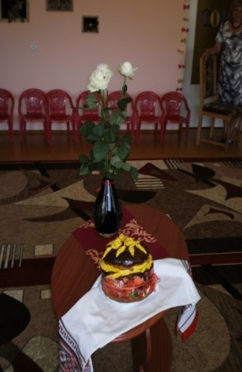
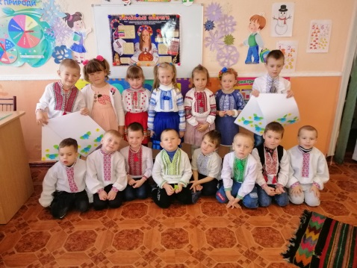
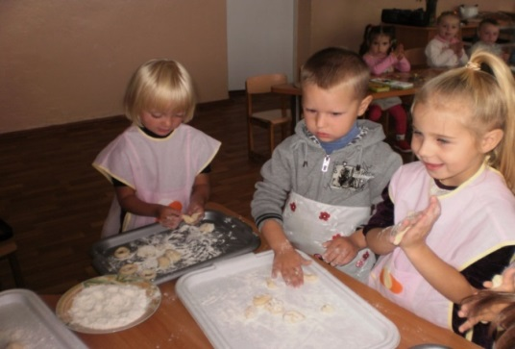
Заняття на тему: «Звідки прийшов хліб?»
Мета: узагальнити та систематизувати знання дітей про хліб, як головний продукт харчування, про хліборобську працю; поглибити їх знання про етапи вирощування хліба; ознайомити з працею хліборобів; із знаряддям праці, які використовували у давнину; закріпити правила поводження з хлібом; показати відображення теми в загадках, прислів’ях, приказках. Розвивати пізнавальну активність, мовлення, мислення дітей; дрібну моторику пальців рук. Виховувати шанобливе ставлення до праці хліборобів, бережливе ставлення до хліба, цікавість, допитливість; спонукати дітей самостійно висловлювати свою думку.
Матеріал: ілюстрації про етапи вирощування хліба, вишитий рушник, зерно пшениці, колоски, казкові герої – Півник, Круть і Верть, солоне тісто, фартушки, дощечки, тарілочки.

Slide 8
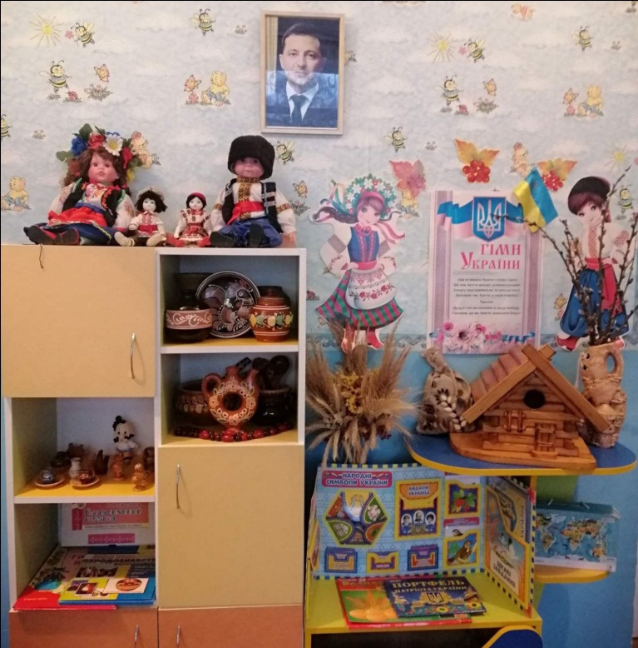
Важливий показник якості освітнього процесу в ЗДО – створення сучасного універсального дизайну, що робить його доступним, розвивальним, орієнтованим на особистісний розвиток дитини задля реалізації її індивідуальної освітньої траєкторії.
. Велике значення мають предмети, які її оточують, тому в групі створено куточок національної символіки, до якого ми звертаємося не лише під час тематичних занять, але й під час вивчення легенд, прислів`їв та розповідей про Україну, її минуле і сучасне.
Національний куточок – один із основних компонентів життєвого простору, що сприяє формуванню національної свідомості у дітей дошкільного віку.

Slide 9
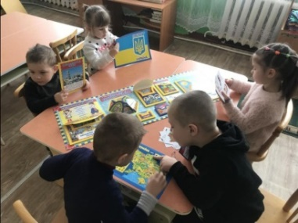
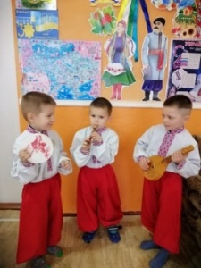
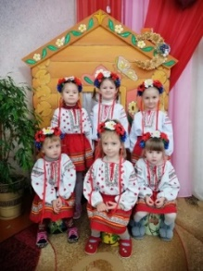
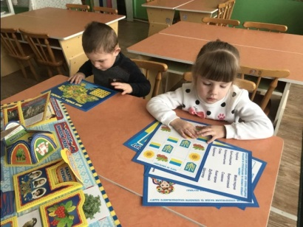
Пробудити до життя національні традиції, національний дух нашого народу допомагають ігри патріотичного характеру. Так, граючи в ігри: «Кожній речі своє місце», «Чим багата українська хата», «Народні ремесла рідного краю», «Народознавче лото», «Минуле - сьогодення», «Сплетемо віночок», ми з дітьми закріплюємо і уточнюємо знання про українські державні та народні символи, про національний одяг та його різновиди, про українську хату, її зовнішній вигляд, інтер’єр.
Дидактична гра « Символи України»
Мета: розширювати знання дітей про символи України, вчити ділити їх на умовні групи: державні, рослинні, тваринні, символи – обереги. Формувати вміння виділяти ознаки символів, розвивати пояснювальне мовлення. Виховувати патріотизм, почуття любові та гордості до України.
Матеріал: велике ігрове поле, в центрі якого розташована мапа України. В кутах поля розташовані картинки із кишеньками, які символізують певну групу символів: прапор, герб, гімн – державні символи, лелека – тваринні, калина – рослинні, віночок – символи-обереги. Маленькі ігрові картки із зображенням різних символів українського народу.

Slide 10
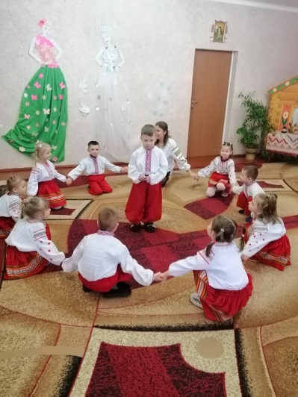
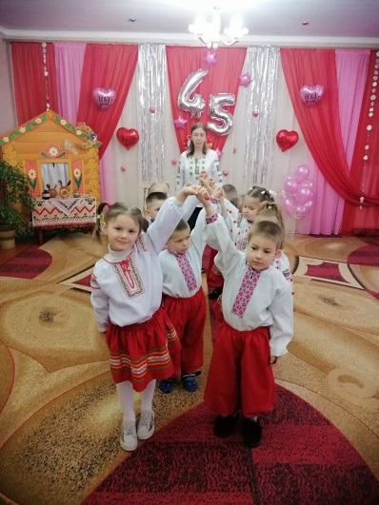
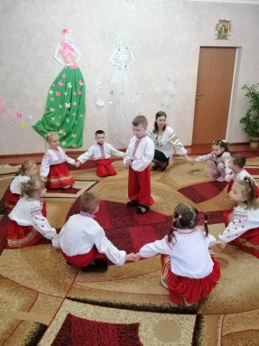
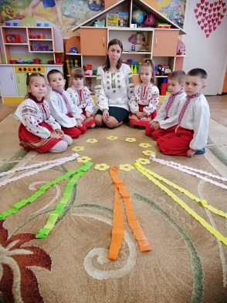
Народна рухлива гра - невичерпна виховна скриня для патріотичного виховання маленьких українців. Саме в народній грі відображаються темперамент, характер, почуття, побут, звичаї наших пращурів – українців. Під час ранкових зустрічей, прогулянок, або динамічних пауз ми із дітьми із задоволенням знайомимось з традиціями українського народу на прикладі народних ігор. Це можуть бути: «Піжмурки», «Подоляночка», «Мак», «Відгадай, що ми робимо», «Панас», «Склади квіточку до віночка», «Кози», «Перепілка».

Slide 11
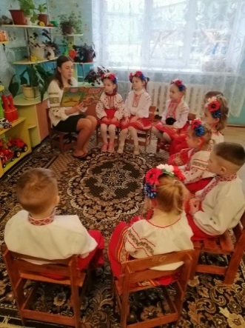
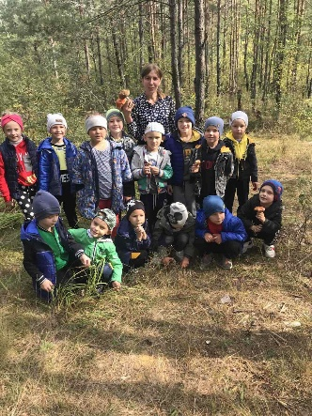
Невичерпним джерелом патріотичного виховання дитини є усна народна творчість, зокрема це: казки, легенди, прислів’я, пісні тощо. Особливе місце належить казці – найпопулярнішому серед дітей виду усної народної творчості. Разом з дітьми ми читаємо: «Коза – дереза», «Мудра дівчина», «Хліб і золото», «Кирило Кожум’яка», «Півник і двоє мишенят», «Лисичка і глечик», «Пан Коцький», «Лисичка – Сестричка».
Під час організованої навчальної діяльності та у вільний від занять час, ми знайомимо дітей з творами класиків української літератури – Т.Г. Шевченка «Садок вишневий коло хати», Лесі Українки «На зеленому горбочку», Івана Франка «Спомин», вчимо напам’ять вірші Платона Воронька «Облітав журавель», К. Перелісної «Хто я», Д. Павличка «Наш прапор», Н. Забіли «Найдорожча в світі».
Значну роль у патріотичному вихованні є знайомство з природою рідного краю, бесіди, спостереження, екскурсії нашим селищем до визначних місць та пам’яток. Все це сприяє у дітей формуванню патріотичних почуттів, любові до рідного краю, формуванню національної свідомості.

Slide 12
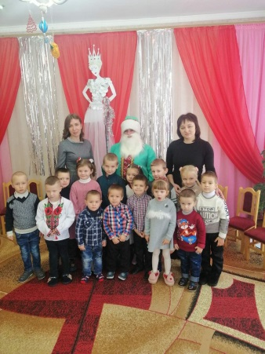
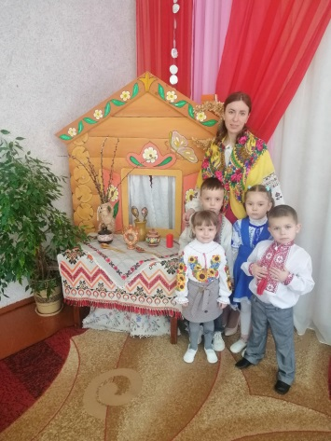
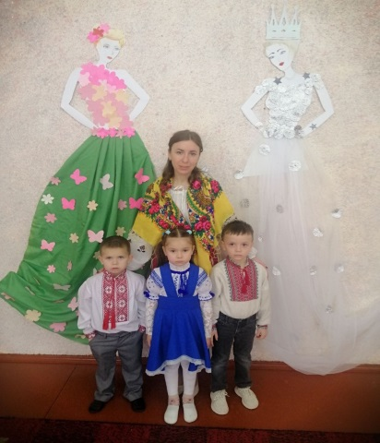
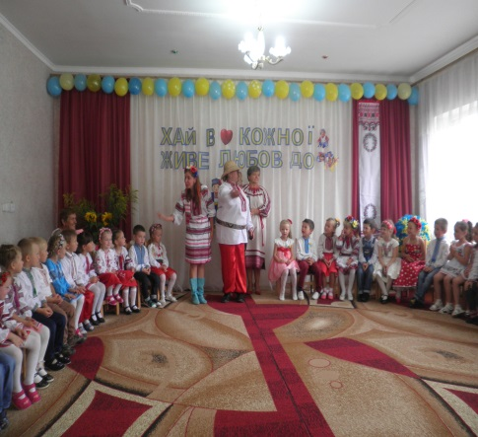
Свята та розваги – яскраві та радісні події в житті дітей дошкільного віку. З метою формування у дітей знань про традиції та культуру нашого народу, ми проводимо багато розваг та свят патріотичного напрямку, серед яких є: «Свято Стрітення», «Андріївські вечорниці», «Свято Миколая», «Українська хустка» «Різдво приходить в дитсадок», «Прославляємо Кобзаря», «Ой писанка, ой крашанка».

Slide 13
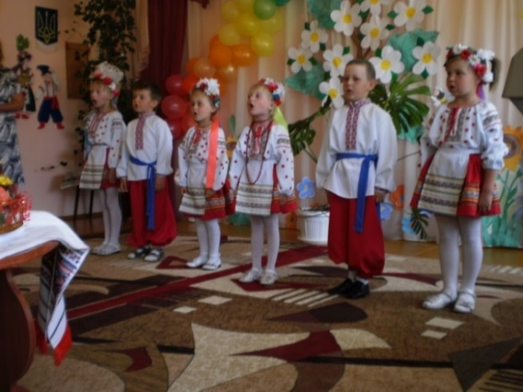
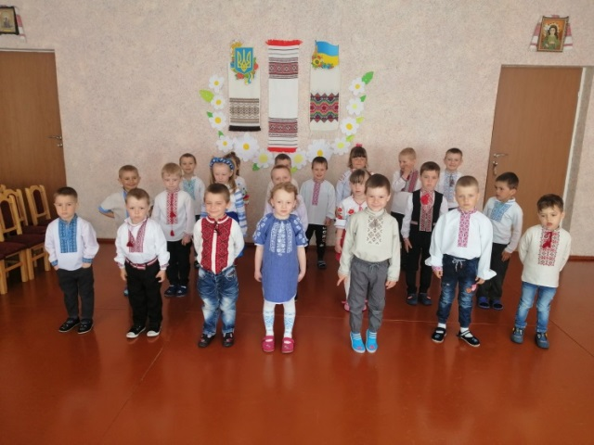
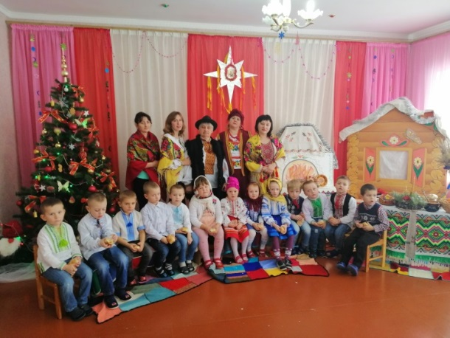
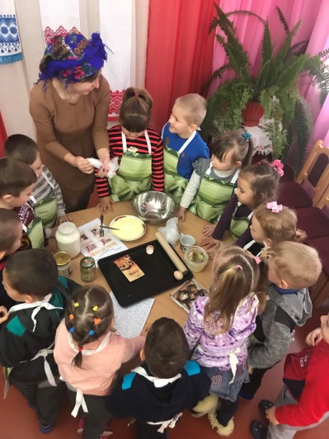
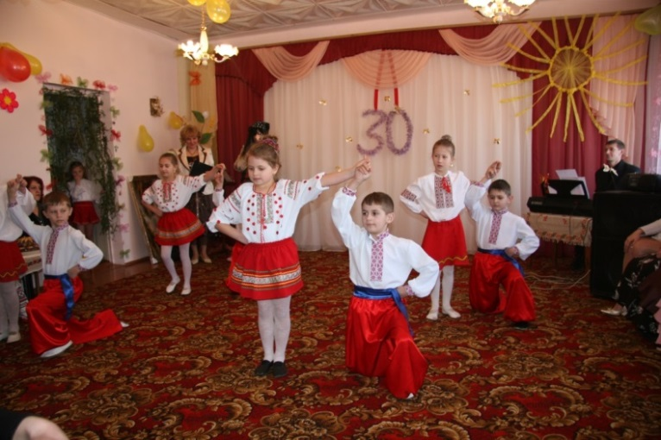
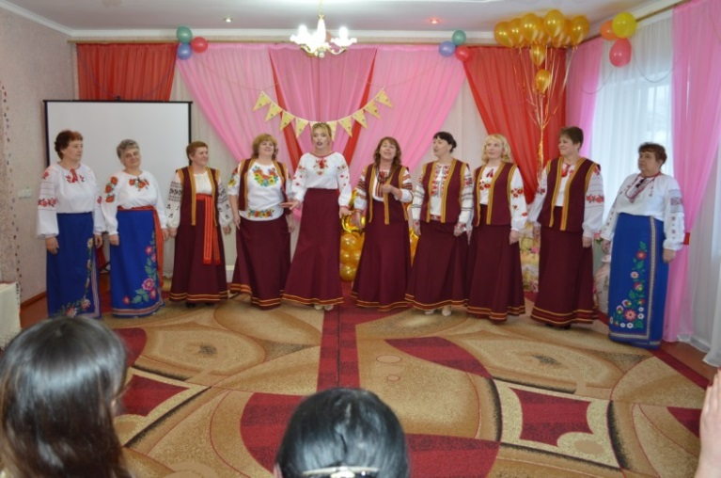
Свята і розваги – яскраві заходи, що закарбовуються в серцях дітей!

Slide 14
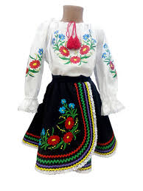
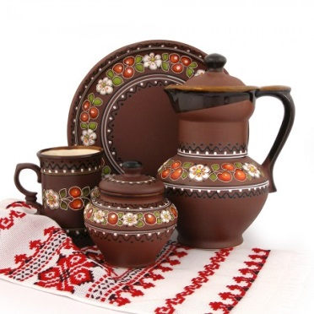
Національно-патріотичне виховання :
передбачає створення відповідного розвивального середовища.
Організація ігрової, пізнавально-дослідницької, комунікативної, продуктивної діяльності спроможна вирішити робота дітей у міні-музеї, де забезпечене створення системи інтересів, вибір цікавих та значущих для дітей тем.
Соціально-середовищні засоби охоплюють сімейне середовище (звичаї, традиції, колекції домашнього музею); середовище міні-музею групи ДНЗ (українські національні та державні символи; український посуд; запорізьке козацтво; українська вишивка; українська народна іграшка; репродукції картин художників України; літературна спадщина Т. Шевченко, Лесі Українки, І. Франка, В. Сухомлинського), національні куточки у групах, екологічну стежину (українське подвір’я, город, вишневий садок тощо), художню та пізнавальну літературу; іграшки й декорації для театралізації, українське вбрання.
Художні засоби – це фотокартки, фотоальбоми, листівки, репродукції та оригінали картин, художня література, добірки музичних творів, діафільми, відеорепортажів про місто, країну та природу рідного краю.

Slide 15
Участь батьків
Підтримка батьками процесу формування соціально – громадянської компетентності може відбуватися шляхом: розмов про права дитини, моделювання відповідної поведінки та висловлювання особистих поглядів і думок задля набуття соціального досвіду;
- Залучення дитини відповідно до її вікових можливостей до участі в житті сім’ї – родини, закладу дошкільної освіти, спільних подорожей, прогулянок;
Розповідання дитині про важливі події в житті родини, селища, громади;
Залучення дитини до спостереження за об’єктами соціального довкілля у повсякденному житті та у процесі ігор, прогулянок, екскурсій, дозвілля, соціальних і благодійних акцій;
Обговорення різних прикладів і моделей поведінки, зокрема з власного досвіду про взаємини з іншими людьми, про повсякденну діяльність та значущі події, у яких доведеться брати участь дитини.
Педагогічні рекомендації з будь – яких питань ми надаємо індивідуально в бесідах та колективних консультаціях. Також це може бути наочна інформація в куточку для батьків, участь батьків у конкурсах, благодійні ярмарки, участь у виставці дитячих малюнків, батьківські збори.
Саме тому участь батьків відіграє велике значення для формування у дошкільників патріотичних почуттів.

Slide 16

Патріотизм – сукупність емоційної прив’язаності до Батьківщини, яка визначає особу як громадянина, передбачає гордість за моральні, матеріальні і духовні досягнення свого народу, бажання збереження характерних особливостей своєї Батьківщини, її надбання.
Вправа «Різновиди патріотизму»
Мета: привернути увагу педагогів до проблемного питання, спонукати до пізнавальної діяльності, актуалізувати опорні знання.
Патріотизм є складним і багатогранним явищем. Багатоаспектність і складність соціального явища, яким є патріотизм, обумовлює розмаїття його форм. Виділяють такі різновиди патріотизму: державний, особистісний, громадянський, військовий, етнічний, територіальний.
Головна функція патріотичних почуттів полягає у позитивному ставленні до свого народу, Батьківщини.
Середній і старший дошкільний вік – найсприятливіший для закладення фундаментальних світоглядних понять, моральних цінностей, переконань у свідомості дитини, організації національно – патріотичного виховання.

Slide 17
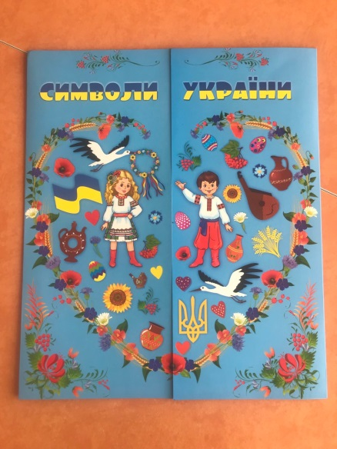
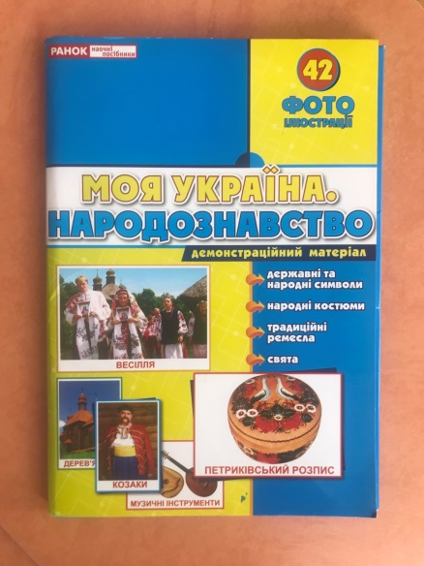
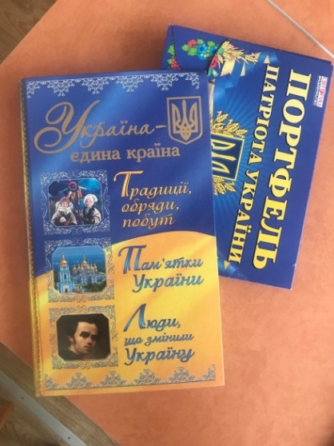
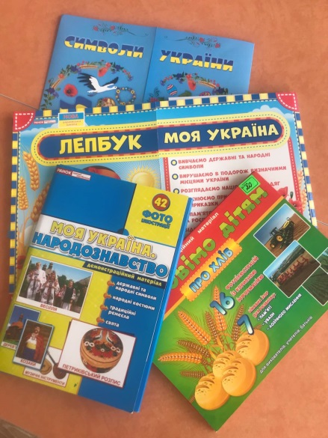
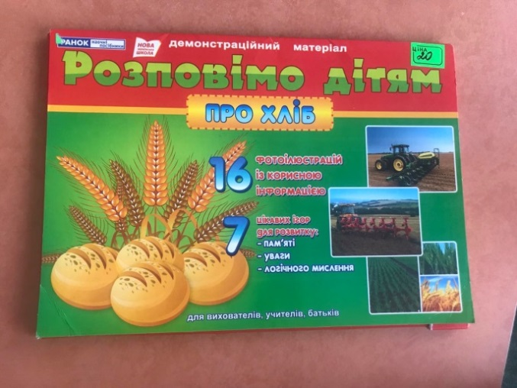
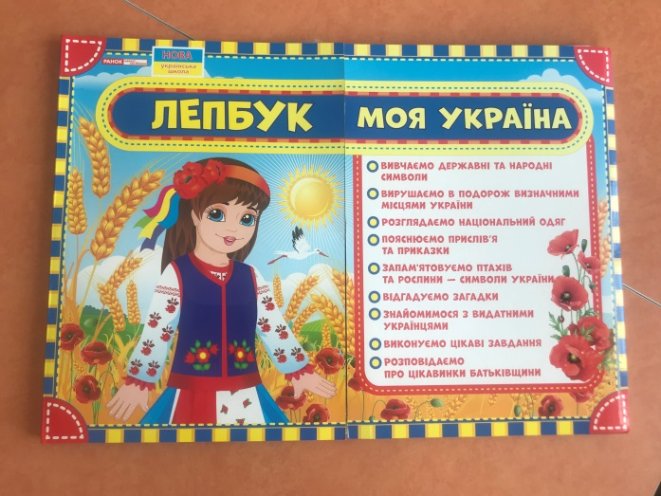
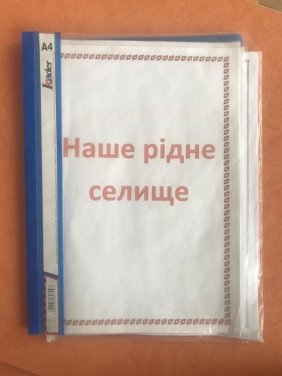
Рекомендована література

Slide 18

Бажаю всім Вам мирного неба, світлих надій, здорових, щасливих дітей та довгих мирних років життя у квітучій Україні!
А ми тую червону калину підіймемо!
А ми нашу славну Україну розвеселимо!

Slide 19

Дякую за увагу!

